Slide 1

SEMANTIČKI WEB
Lidia Rovan

Slide 2
Semantički web
Istraživanje na ZPR-u je krenulo 2005. godine
Usmjereno na razvoj rješenja temeljenih na semantičkim web tehnologijama
od 2009. istraživanje u području semantičkog weba se usmjerava na izradu mreže podataka (Linked data) pa se i mi prilagođavamo

Slide 3
Rezultati
Objavljena kategorizacija semantičkih web aplikacija
Razvijeni prototipovi semantičkih web aplikacija
  Sweb (prije ideje o Linked data)
  SISVU
  LinkedSISVU
  FOAF profiles
Objavljen „linked data” izvor - SISVU (Semantic ISVU)

Slide 4
Kategorizacija semantičkih web aplikacija (1)
Uzorak
  projekti s W3C liste koji se aktivno koriste u privredi
  projekti s natjecanja "Scripting for the Semantic Web" održanih u sklopu europske konferencije u periodu od 2005. do 2009.
  projekti s natjecanja "Semantic web challenge" održanih u sklopu svjetske konferencije u periodu od 2003. do 2008.
Cilj
  Obaviti kategorizaciju semantičkih web aplikacija
  Prepoznati funkcionalnosti semantičkih web tehnologija

Slide 5
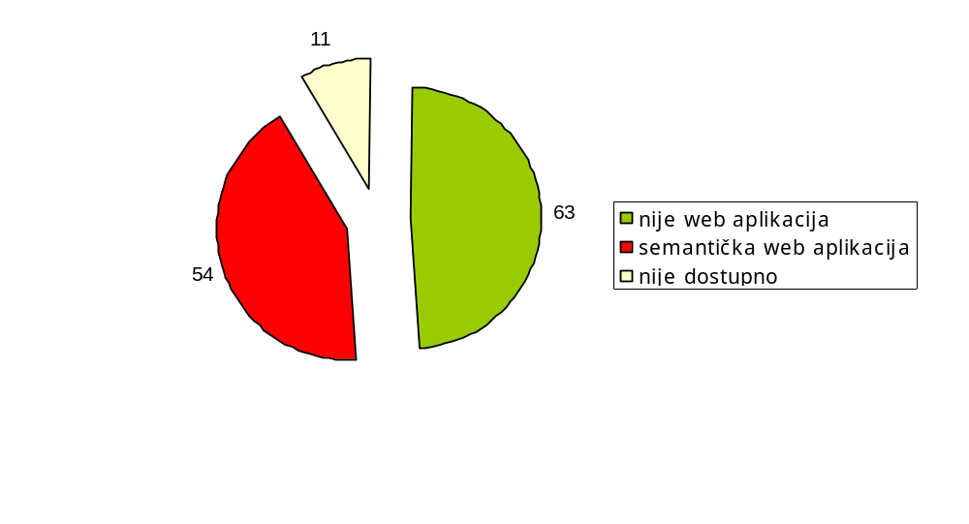
Kategorizacija semantičkih web aplikacija (2)

Slide 6
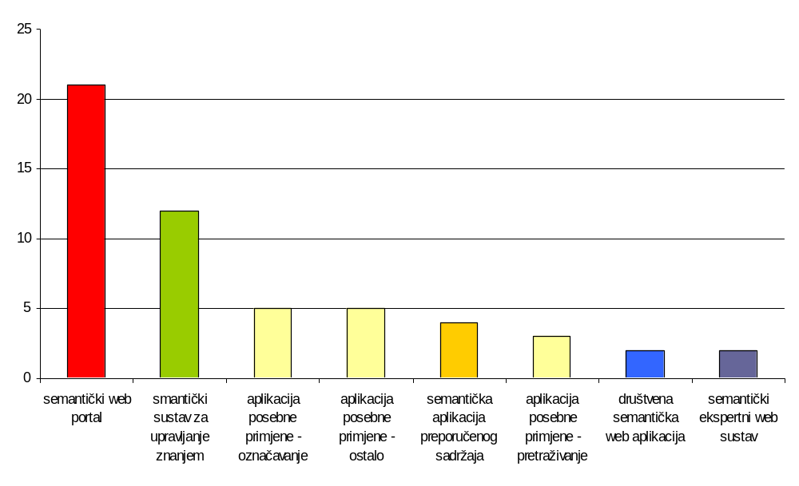
Kategorizacija semantičkih web aplikacija (3)

Slide 7
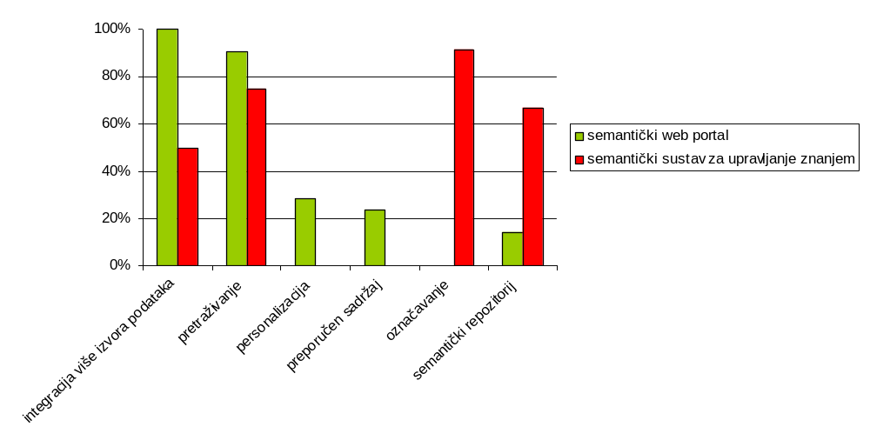
Kategorizacija semantičkih web aplikacija (4)

Slide 8
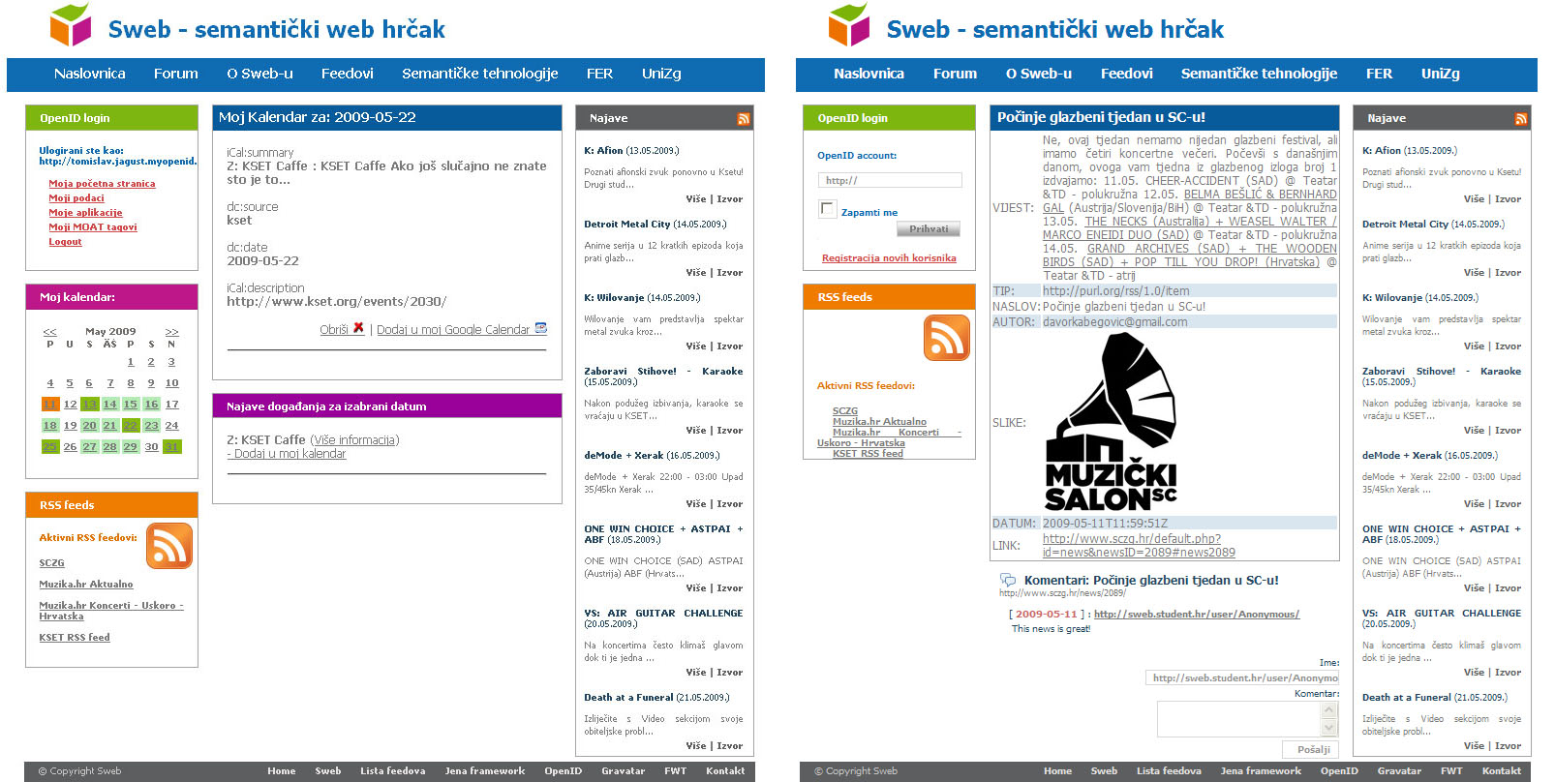
Sweb

Slide 9
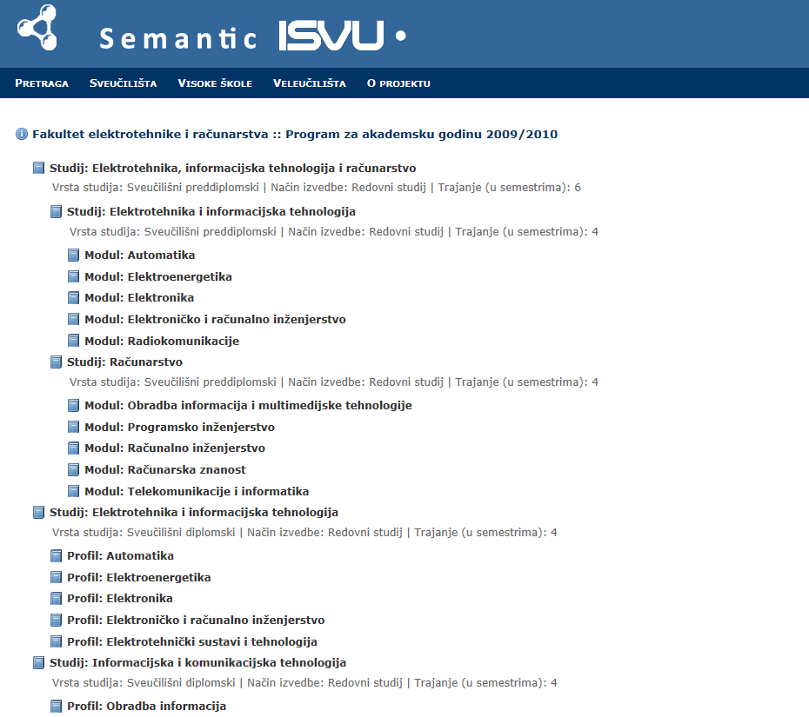
Semantic ISVU
Notes:
http://kent.zpr.fer.hr:8080/SemanticISVU

Slide 10
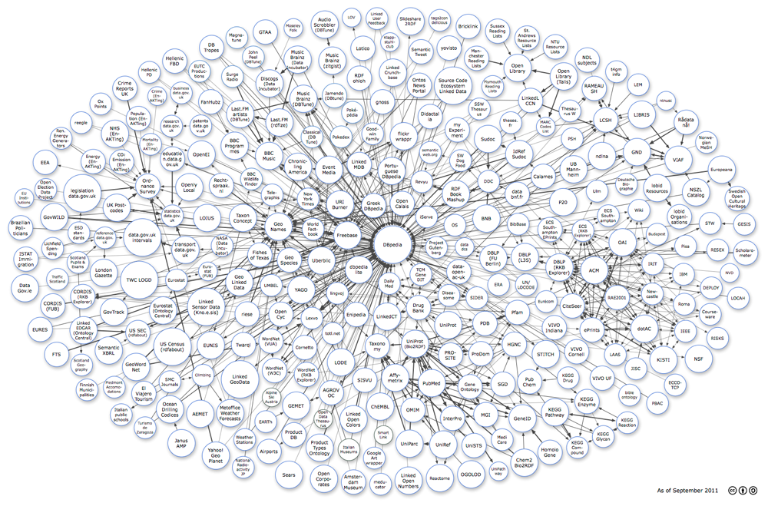
Semantic ISVU – linked data

Slide 11
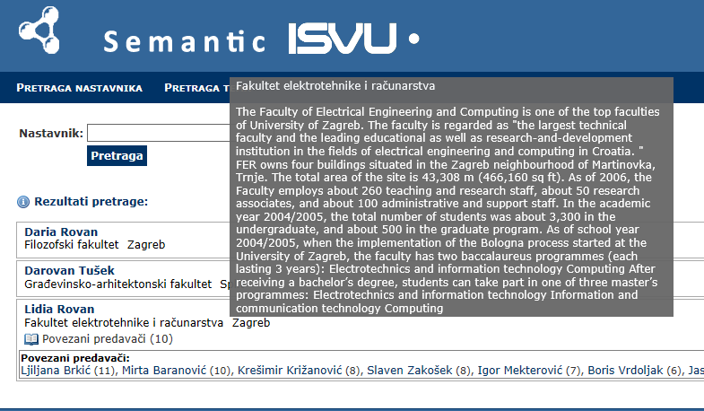
Linked SISVU

Slide 12
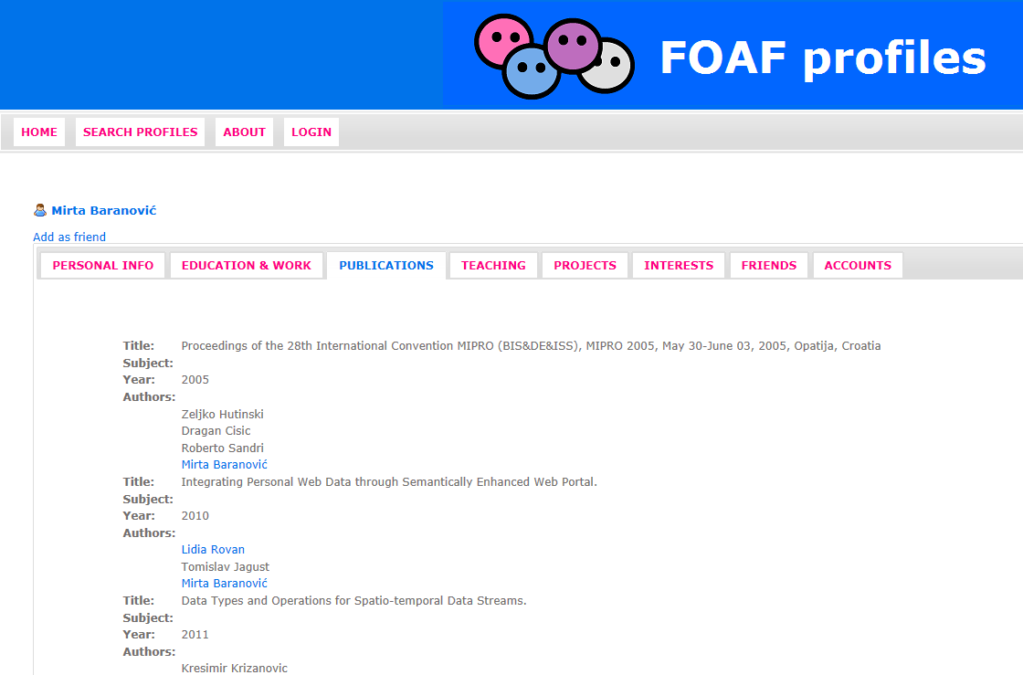
FOAF profili

Slide 13
Razvoj u tijeku
Izrada zavodskog semantičkog web portala
Objavljivanje izvora podataka kao Linked data izvora
Metodologija razvoja semantičkih web aplikacija

